Slide 1
TOÁN:
Bài 22:
SO SÁNH SỐ CÓ HAI CHỮ SỐ
(Tiết 3)

Slide 2
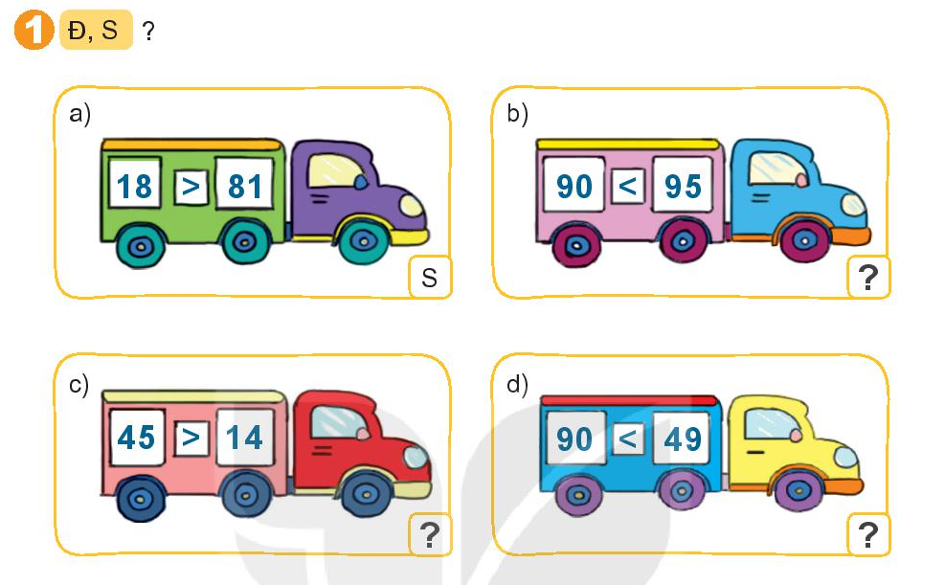
S
Đ
Đ
S

Slide 3
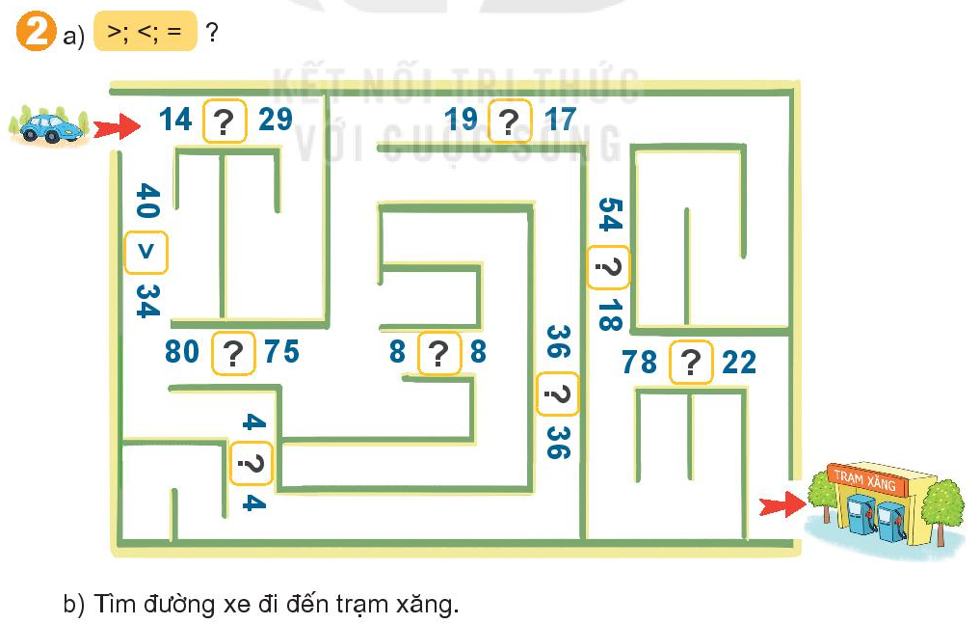
<
>
>
>
=
>
=
=

Slide 4
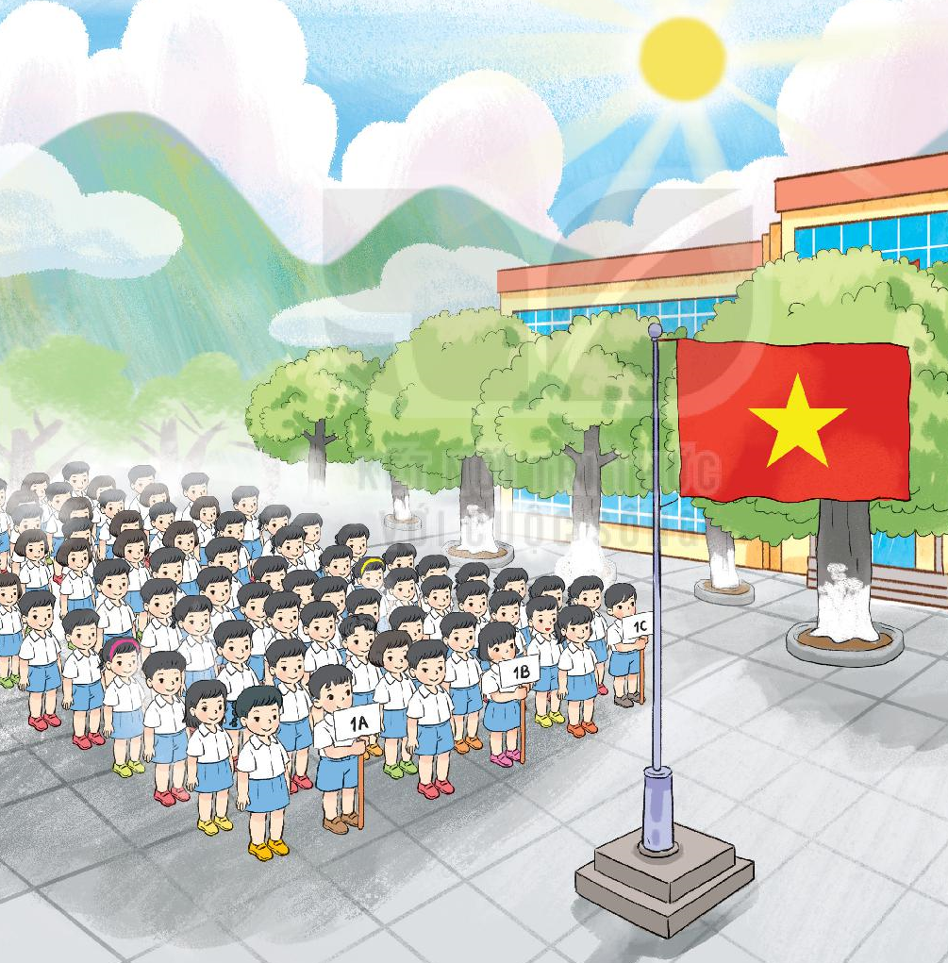

Slide 5
Tiết học kết thúc!

